Slide 1
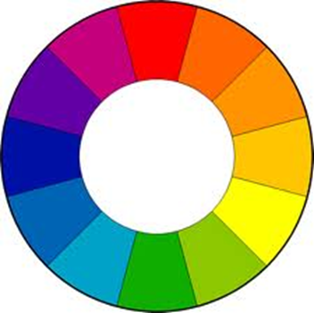
Para hacer ahora
Traduzcan:
Blue →
Green →
Yellow →
Black →
Orange →
Purple →
Pink →

Slide 2
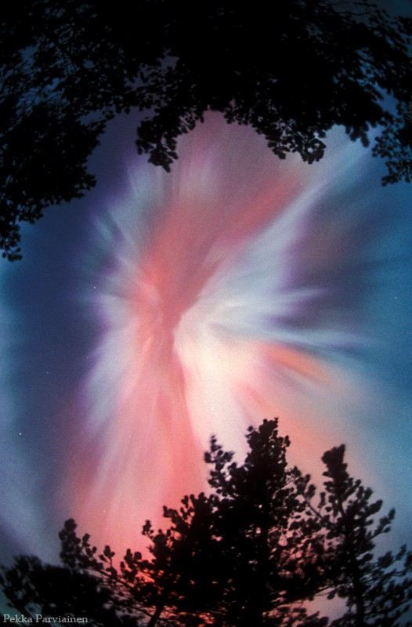
Hoy es el cuatro de febrero.

Slide 3
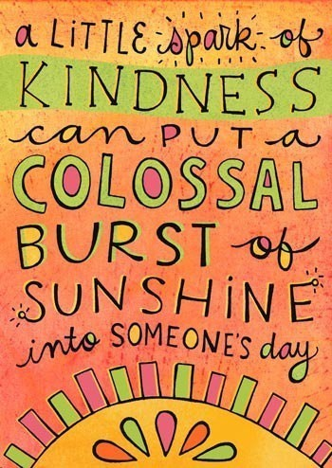
La cita del día

Slide 4
El objetivo
We are learning to use colors to describe our clothing and the world around us.

Slide 5
Los colores
Brown →
Gray →
Yellow →
Blue →
Black →
Red →
Pink →
White →
Orange →
Green→

Slide 6
Los colores
¿De qué color es la pizarra?
¿De qué color es la puerta?
¿De qué color es el uniforme?
¿De qué color son los libros?
¿De qué color son las letras?

Slide 7
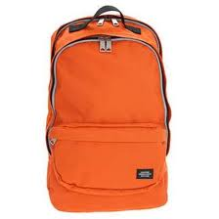
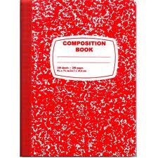
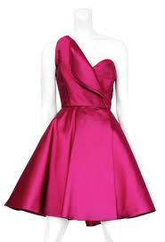
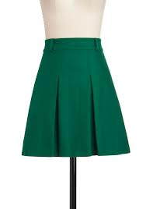
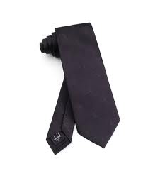
Los colores
1) ¿De qué color es la mochila?
2) ¿De qué color es el cuaderno?
3) ¿De qué color es el vestido?
4) ¿De qué color son las faldas?
5) ¿De qué color son las corbatas?

Slide 8
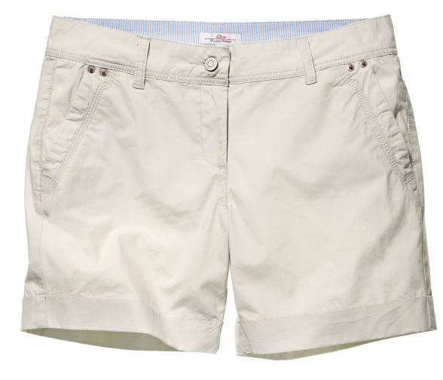
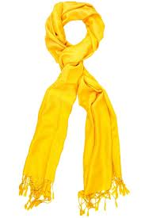
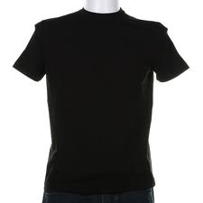
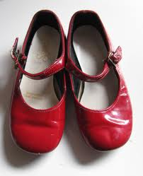
Más práctica

Slide 9
Más práctica
1) Tito compra un pantalón __________________.
2) Ana compra una blusa __________________.
3) Emilio compra una camisa __________________.
4) Paco compra una gorra __________________.
5) Adriana compra una falda __________________

Slide 10
Más práctica
1) Tito compra un traje __________________.
2) Ana compra una camiseta __________________.
3) Emilio compra un traje de baño __________________.
4) Paco compra una chaqueta __________________.
5) Adriana compra los zapatos __________________

Slide 11
Traduzcan
1) The t-shirt is red. The t-shirts are red.
2) The skirt is pink. The skirts are pink.
3) The hat is black. The hats are black.
4) The scarf is green. The scarves are green.
5) The tie is purple. The ties are purple.
6) The jacket is yellow. The jackets are yellow.

Slide 12
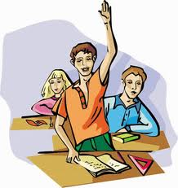
Una actividad

